Slide 1
总复习
第3课时 长方体和正方体

Slide 2
关于长立体和正方体。你都学会了哪些知识？
长立体和正方体有什么特征，怎样求表面积和体积呢？

Slide 3

我整理了关于长方体和正方体的知识。
长方体和正方体的特征
长方体
棱长总和、表面积、体积
体积单位和容积单位

Slide 4
长方体和正方体的特征:
 | 顶点 | 面 |  |  | 棱
 | 个数 | 个数 | 形状 | 大小关系 | 条数 | 长度关系
互相平行的4条棱相等
8
6
长方形(有时会有两个面是正方形)
12
对面相等
6个面都相等
12
12条棱都相等
8
6
正方形
相交于一个顶点的三条棱的长度分别叫作长方体的长、宽、高。
正方体是长、宽、高都相等的特殊长方体。

Slide 5
棱长总和、表面积、体积：
 | 棱长总和 | 表面积 | 体积
意义
所有棱长的和
6个面的总面积
所占空间的大小
（a＋b＋h)×4
S=（ab＋bh＋ah)×2
V=abh
V=sh
12a
S=6a²
V=a³

Slide 6
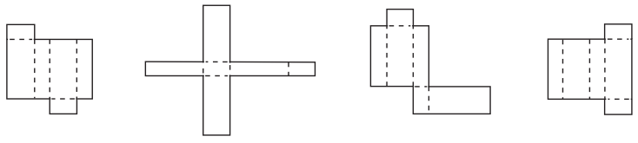

长方体和正方体的展开图：
长方体的展开图是由6个长方形（特殊情况下有2个正方形）组成的组合图形，相对的面完全相同且完全相隔。

Slide 7
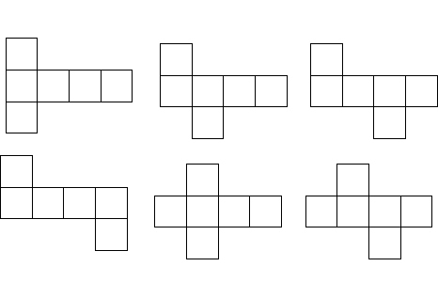
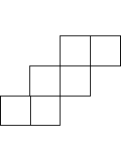
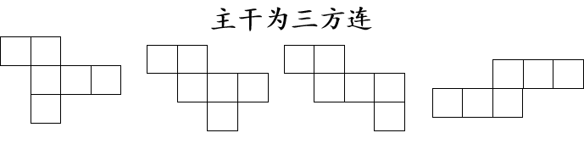
长方体和正方体的展开图：
141型
33型
231型
222型
正方体的展开图是由6个正方形组成的组合图形，
并且完全隔开；正方体的展开图一共有11种。

Slide 8
体积单位和容积单位
常用的体积单位有立方米、立方分米、立方厘米，用字母分别表示为m³、dm³、cm³。
容器所能容纳物体的体积，叫作它们的容积。
容积的单位有升和毫升，用字母分别表示为L、mL。

Slide 9
体积单位和容积单位的进率
1m³=1000dm³=1000000cm³
每相邻两个体积单位之间的进率是1000。
1L=1000mL
相邻两个容积单位之间的进率是1000。
体积单位和容积单位的关系：1mL=1dm³

Slide 10
排水法测量不规则物体的体积
将物体完全浸入盛有水的规则容器中，如果没有水溢出，那么上升的那部分水的体积等于水中物体的体积。

Slide 11


选自教材第93页总复习第2题
1.下面哪个平面展开图折叠后所围成的图形是正方体？说一说你是如何判断的。
①
②
③
④
①②③都可以围成正方体，④不能。
①②③一排的四个正方形可以围成一圈，上下或左右的两个面正好相对，而④中上面的两个面不是相对的，所以不能围成正方体。

Slide 12
选自教材第93页总复习第3题
2.举例说明1cm³，1dm³，1m³各有多大，1L，1mL 的水大约有多少。
棱长为1cm的正方体的体积是1cm³，如一个骰子的体积大约1cm³；
棱长为1dm的正方体的体积是1dm³，如一个魔方的体积大约1dm³；
棱长为1m的正方体的体积是1m³，如一个洗衣机的体积大约1m³；
一个大可乐瓶大约装1L水，一小瓶盖大约装1mL 的水。

Slide 13
选自教材第96页总复习第1题
3.填上适当的容积或体积单位。
（1）奇思喝水杯子的容积约是0.3 。
（2）一块香皂的体积约是40 。
（3）一袋牛奶的容积约是250 。
（4）水桶的容积大约是12 。
升
立方厘米
毫升
升

Slide 14
选自教材第96页总复习第2题
4.
0.3m³=（ ）dm³
360cm³=（ ）dm³
790dm³=（ ）m³
1860
300
1.86L=（ ）mL
873mL=（ ）L
0.35m³=（ ）cm³
0.36
0.873
0.79
350000

Slide 15
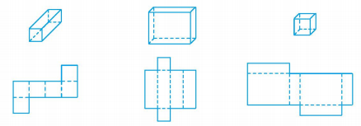
选自教材第96页总复习第3题
5.把下面的长方体、正方体与对应的展开图连起来。

Slide 16

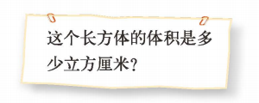
选自教材第96页总复习第4题
6.长方体的两个面如下。（单位：cm）
长
宽
高
这个长方体的体积是多少立方厘米？
6×3×2=36（立方厘米）
答：这个长方体的体积是36立方厘米。

Slide 17
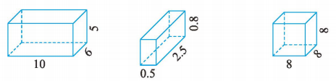
选自教材第96页总复习第5题
7.计算下面长方体和正方体的体积和表面积。（单位：cm）
表面积：
(10×6+10×5+6×5)×2=280(平方厘米)
(2.5×0.5+2.5×0.8+0.5×0.8)×2=7.3(平方厘米)
8×8×6=384(平方厘米)
体积：
10×6×5=300（立方厘米）
2.5×0.5×0.8=1（立方厘米）
8×8×8=512（立方厘米）

Slide 18
选自教材第95页总复习第6题
8.一块正方体石料的棱长为6cm。 这块石料的体积是多少立方分米？如果1dm³石料的质量是2.7kg，这块石料的质量是多少千克？
6×6×6=216（立方分米）
216×2.7=583.2（千克）
答：这块石料的体积是216立方厘米，
这块石料的质量是583.2千克。

Slide 19
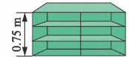
选自教材第95页总复习第7题
9.有一排长方体的储物柜，共占地0.84m²，储物柜高0.75m。这排储物柜的体积是多少立方米？
0.84×0.75=0.63（立方米）
答：这排储物柜的体积是0.63立方米。

Slide 20
选自教材第95页总复习第8题
10.一块不规则的铁块浸没到底面积是48cm²的长方体玻璃缸中，水面上升了0.5cm（水没有溢出）。这块铁块的体积是多少？
48×0.5=24（立方厘米）
答：这块铁块的体积是24立方厘米。

Slide 21
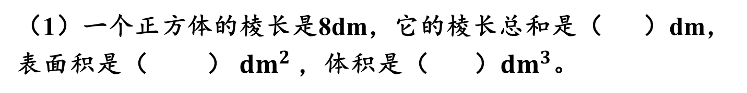
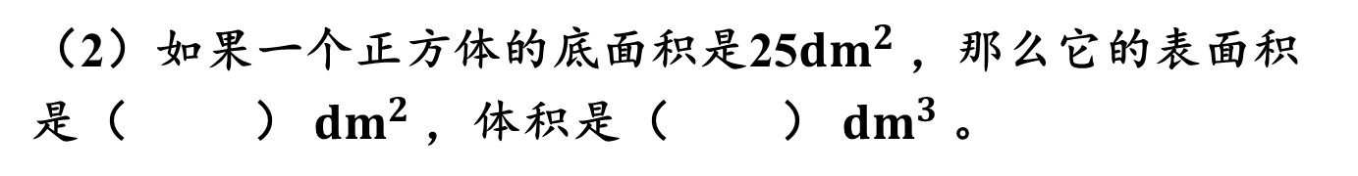
1.填空。
96
（1）一个正方体的棱长是8dm，它的棱长总和是（ ）dm，表面积是（ ） ${dm}^{2}$，体积是（ ）${dm}^{3}$。
384
512
（2）如果一个正方体的底面积是25${dm}^{2}$，那么它的表面积是（ ） ${dm}^{2}$，体积是（ ） ${dm}^{3}$。
150
125
（3）一个正方体的每条棱长都扩大到原来的2倍，它的体积就扩大到原来的（ ）倍，表面积就扩大到原来的（ ）倍。
8
4

Slide 22
2.判断。
×
（1）长方体的三条棱分别叫作它的长、宽、高。 （ ）
×
（2）棱长为6dm的正方体，表面积和体积相等。 （ ）
（3）用两根同样长的铁丝分别围成一个长方体和一个正方体
框架，正方体框架的体积一定大于长方体框架的体积。
（ ）
√
（4）体积相等的两个长方体，它们的表面积一定相等。（ ）
×

Slide 23
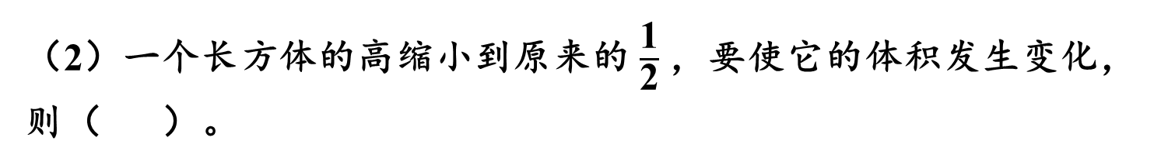
3.选择。
（1）把一个长方体分成几个小长方体后，小长方体的体积和原长方体的体积相比较，（ ）。
A
A.不变 B.比原来小了 C.比原来大了 D.无法确定
（2）一个长方体的高缩小到原来的$\frac{\text{1}}{\text{2}}$，要使它的体积发生变化，则（ ）。
B
A.底面积扩大到原来的2倍 B.长和宽都扩大到原来的2倍
C.长不变，宽扩大到原来的2倍 D.宽不变，长扩大到原来的2倍

Slide 24
1.从教材总复习中选取；
2.从课时练中选取。

Slide 25
长方体和正方体的特征
长方体
棱长总和、表面积、体积
体积单位和容积单位

